Slide 1
Знаменитые путешественники
Гавлюк Эмма Тадеушевна
учитель начальных классов
БОУ г. Омска «Средняя общеобразовательная школа» №127

Slide 2
Цели урока:
1. Познакомится с открытиями знаменитых путешественников.
2. Научиться узнавать и показывать на глобусе маршруты великих географических открытий.

Slide 3
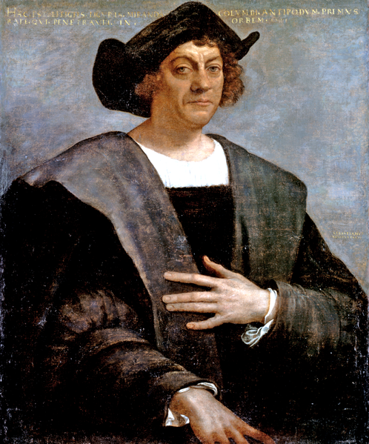
Христофор Колумб 1451-1506
Он верил, что земля – круглая.
Он верил, что за океаном, который виден из окон его дома, находится берег Индии.

Slide 4
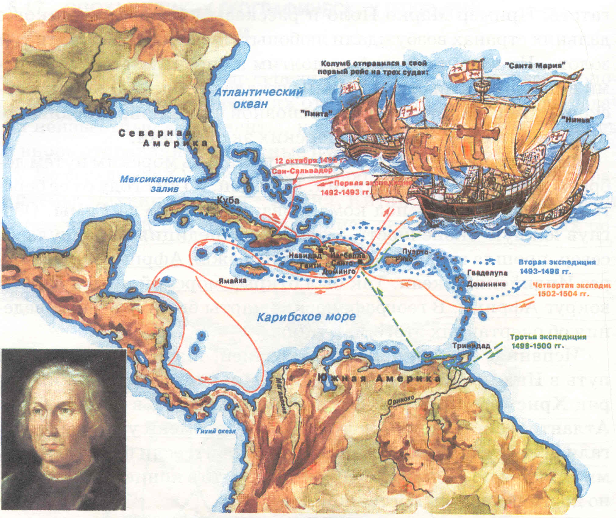
Экспедиции Христофора Колумба

Slide 5
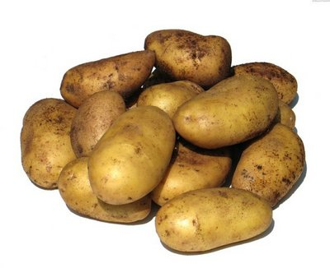
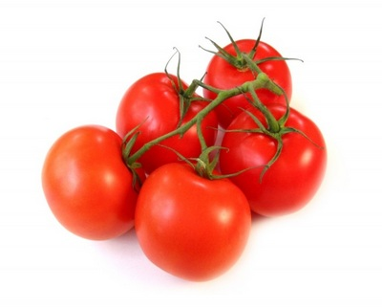
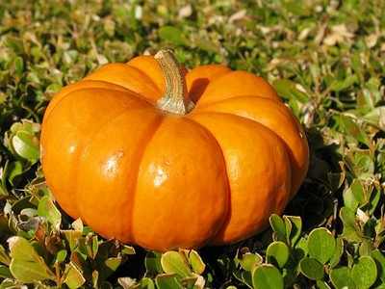
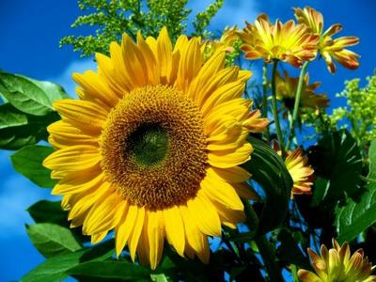
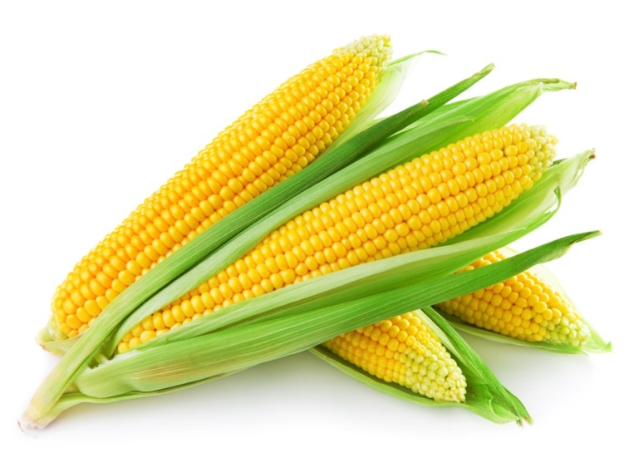
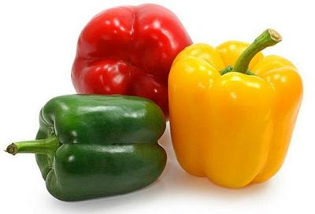

Slide 6
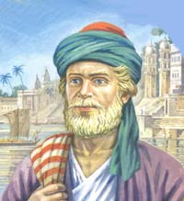
Афанасий Никитин

Slide 7
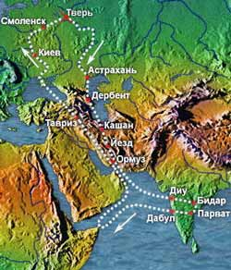

Slide 8
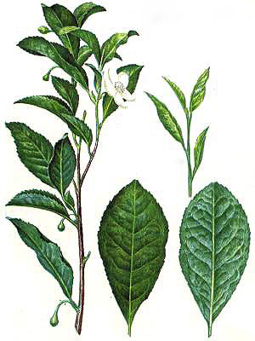
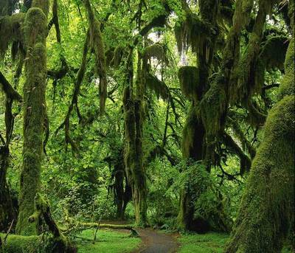
Сандаловое дерево
Чайный лист

Slide 9
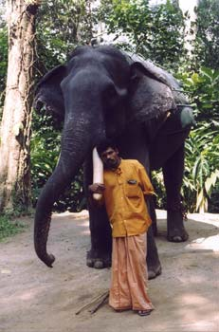
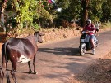

Slide 10
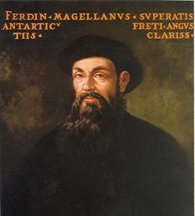
Фернан Магеллан
1480-1521

Slide 11
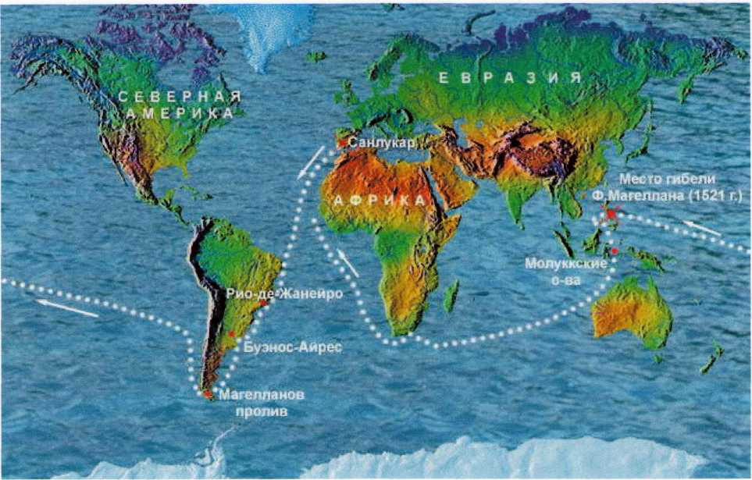

Slide 12
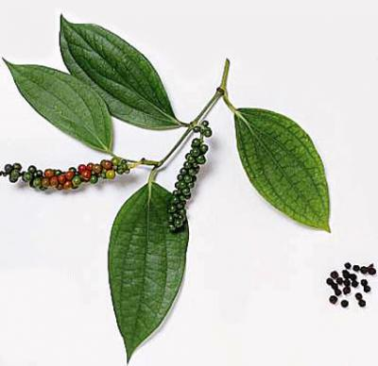
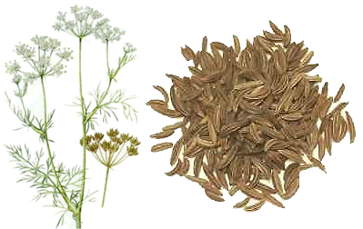
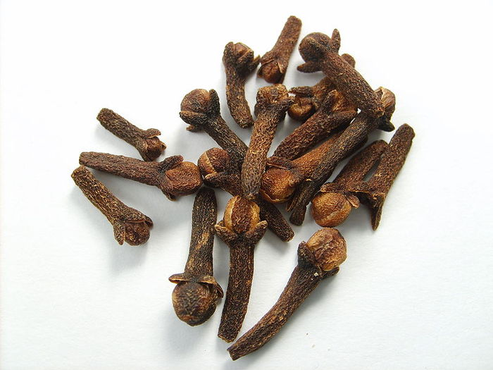
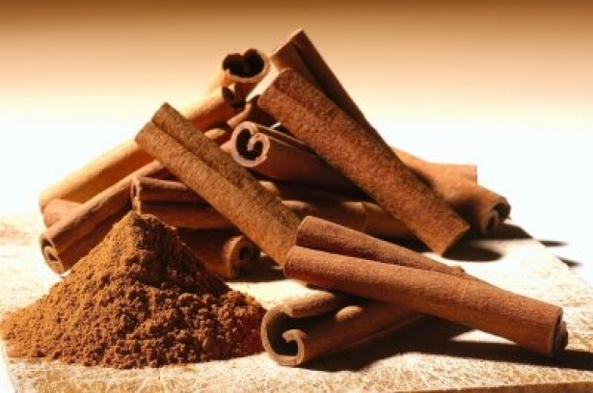

Slide 13
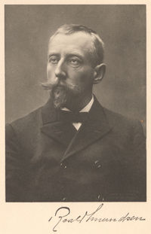
Руаль Амундсен

Slide 14
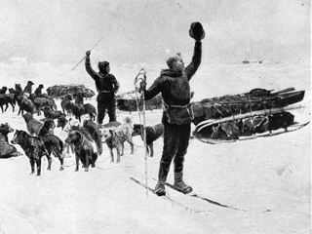
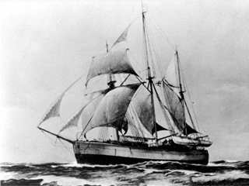
Корабль “Фрам”

Slide 15
